Slide 1


Slide 2
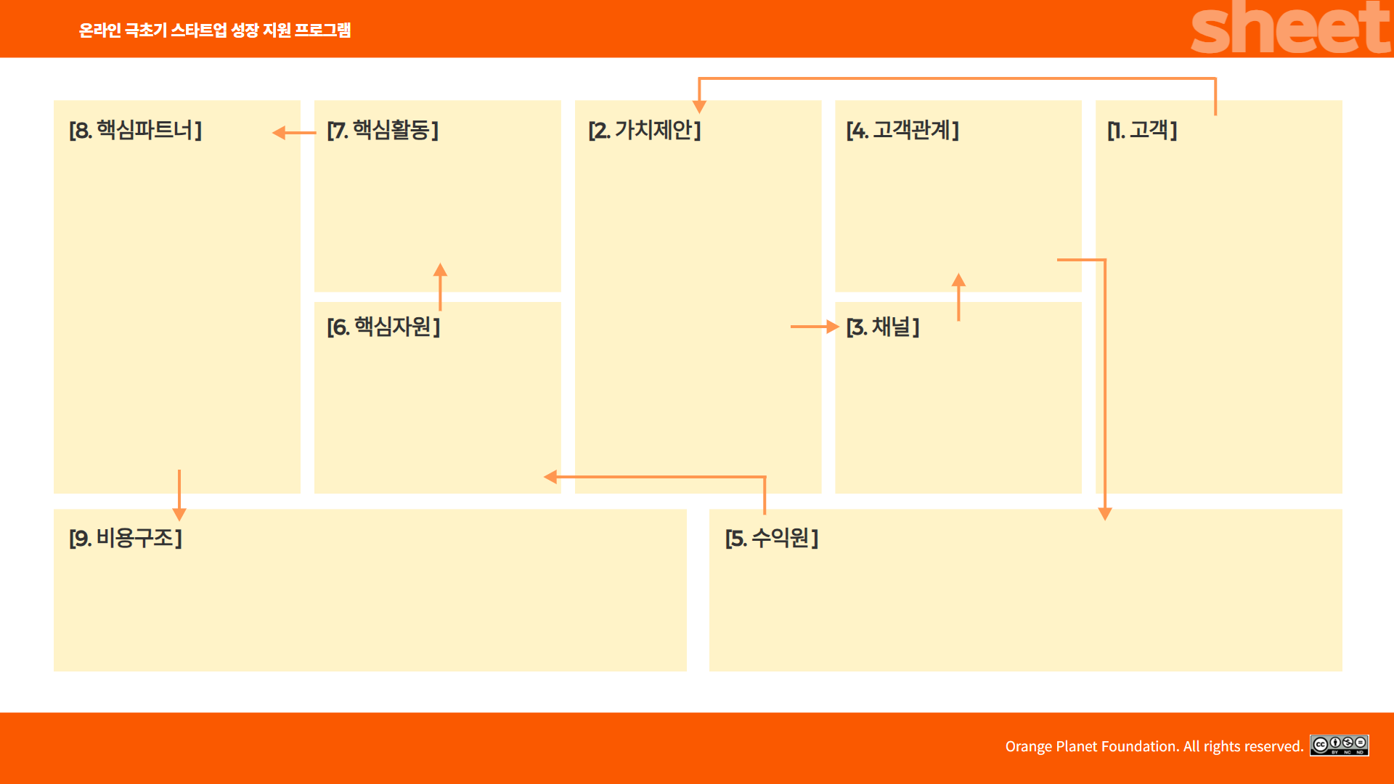
본직적인 무인의 요구
(주인의 노력) 없이 알아서 돌아가는 구조
쉽게 구인
믿을 수 있는 점포 관리(인간 신뢰)
체계적인 점포 관리
(체계화된 시스템)
자동으로 벌리는 돈
사람을 구하는데 돈이 벌리지 않음
잠시 동안 걱적 없이 관리를 하지 않아도 됨(여행, 시험 등)
시간을 아껴줌(구인, 인력관리, 매장 관리 등)
협력관계
사업체를 관리해주는 집사
사업체를 잘 관리해주는 참모
믿고 따라올 수 있게 하는 관계
(결국 우리 없이는 안되는 )
경영을 맡겨버리는
(일본 왕과 쇼균 같은)
#인력을 구해주는 곳
취업지원센터(중장년,
노인, 여성 등)
당근 알바, 알바몬 등
단기 일자리를 찾는 커뮤니티
중장년층이 많은 곳(교회, 등산회, 노인정 등)
#무인점포를 구해주는 곳
무인점포 프렌차이즈 본사
무인점포 커뮤니티
인력 구해주기
인사관리 (계약, 급여 등)
업무관리(업무 할당, 실적 정리,독려, 인센티브 체계 구축 등)
관리, 청소 등
#자영업자
무인점포 자동화를 원하는 사람
부업으로 무인점포를 하는 사람
단시간 노동자 필요한 자영업자
단기간 무인점포를 관리해줄 사람이 필요한 사람
- 인력 인프라: 적은 시간과 비용을 들여서 일할 사람을 구해줄 인프라, 인력풀
협업관계: 중장년층 일자리 센터, 여성 일자리 센터, 예술인 등
커뮤니티 구축
- 인력 신뢰도 구축 데이터
(믿을 만한 값싼 인력 확보를 위해)
무인가계 프랜차이즈 본사
오프라인 콜드콜(매장 컨택)
온라인 광고
당근 소개
입소문
무인점포 커뮤니티
인건비 및 도급지(인력들의 일한 대가)
인사처리 비용(인사업무를 위한 상시 인원)
마케팅 비용(일회성 수수료및 영업, 관리 인원)
인프라 비용(인력 데이터, 인사 시스템, 기업 유지 등)
고정 가격
정가(업무, 시간에 따른 수수료 구조)
추가 서비스(컨설팅, 광고 등)
변동 가격제
변동 가격제(요청에 따라 가격 설정)

Slide 3


